Slide 1



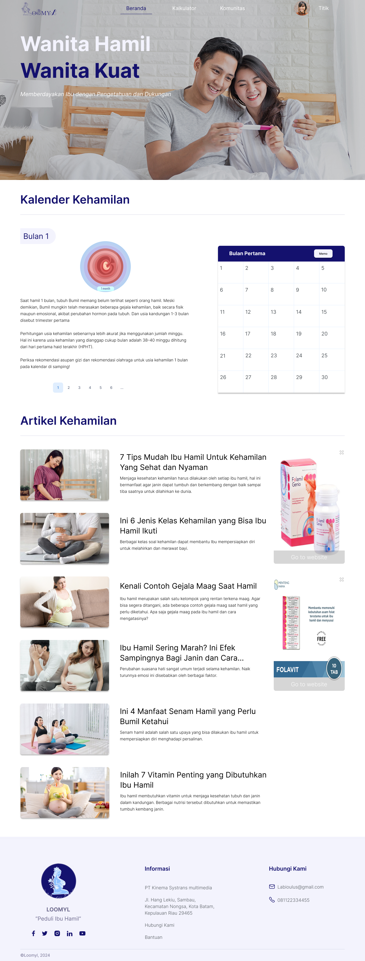
LOOMYL LAUNCH
“Loomyl Peduli Ibu Hamil”
Direct by
Labioulus Team

Slide 2

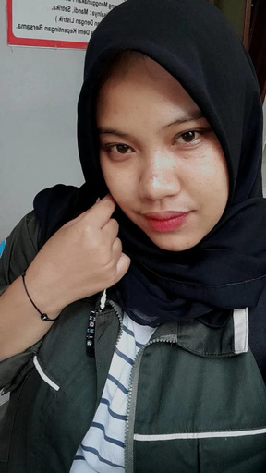


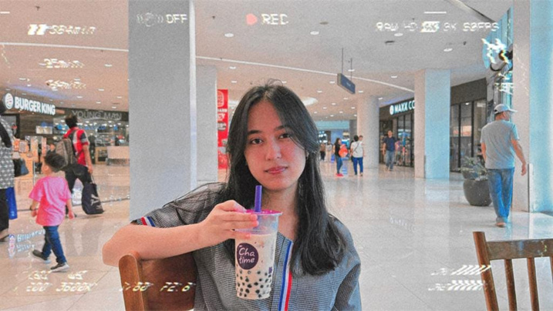

Labioulus Team
Irsyad Hadi Annafi
Rina Wulandhari
Muhammad Ilham Virnanda
Hustler
Hipster
Hacker
Kiki Hidayat
Agita Putri Br Bangun
Andrie Vishkar
Direct by
Hacker
Hacker
Hacker
Labioulus Team

Slide 3
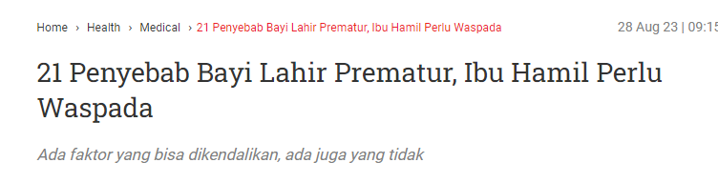





Labioulus Team
KEY ISSUES

Slide 4

Labioulus Team
GENERAL SOLUTIONS
Solusi dari pemerintah akan isu tersebut ialah mencoba memberikan perhatian kepada posyandu - posyandu di daerah, untuk melakukan penyuluhan tentang informasi kehamilan.

Slide 5
Labioulus Team
FINAL SOLUTIONS
Loomyl
Website gratis berbasis roadmap menyediakan rekomendasi khusus kegiatan dan makanan ada juga fitur komunitas untuk ibu hamil, serta jadwal pengecekan rutin pada periode tertentu beserta fitur notepad.
01
Kalender
02
Kalkulator
03
Komunitas

Slide 6

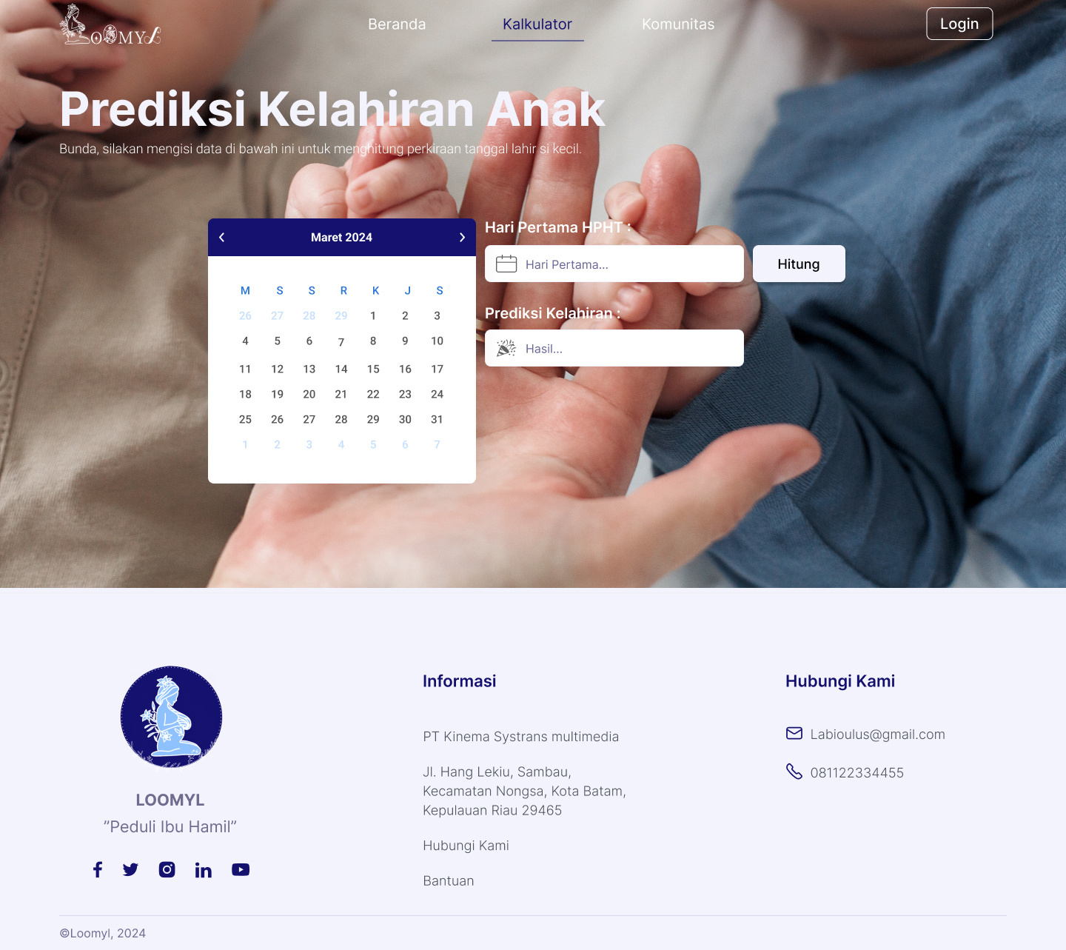
⁠HI-FI PROTOTYPE

Slide 7


Slide 8

PROJECT RESULT

Slide 9

Thanks for your attention
Contact us to learn more
Labioulus Team
Loomyl Project
loomyl340@gmail.com
+62 895-6124-37145

